Slide 1
Мониторинг обучающихся обученность воспитанность
высокий средний ниже сред.

Slide 2
Тестирование обучающихся
Эмоциональная удовлетворенность школьника
Шкала явной тревожности для детей
Анкета измерения степени психологического комфорта
Методика Лутошкина «Эмоциональная цветопись»

Slide 3
Эмоциональная удовлетворённость
сила, здоровье, успехи, друзья, семья, счастье, учёба, способности
7-10 б. – высокий уровень

Slide 4
Уровень тревожности
повыш.
средний
ниже сред.

Slide 5
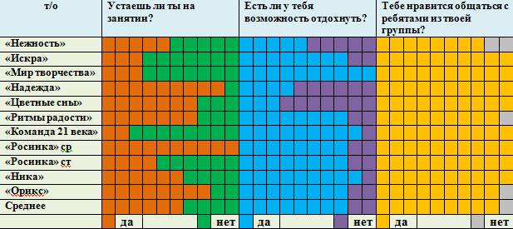
Психологический комфорт

Slide 6
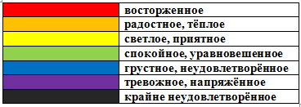
Эмоциональная цветопись

Slide 7
Эмоциональная цветопись
«Ника»
Белокопытова Д.А.
Мой педагог - СОЛНЫШКО

